Slide 1
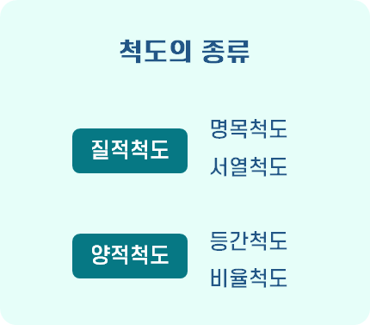
군집 분석
서로 유사한 정도에 따라 다수의 객체를 군집으로 나누는 작업 또는 이에 기반한 분석
- 유사도가 높은 데이터끼리 그룹화 (대표적으로 유클리드 거리식 이용)
- 계층형 클러스터링과 비계층형 클러스터링으로 분류
- 주요 알고리즘 : k-means, hierarchical
군집분석의 특징
- 종속변수(y변수)가 없는 데이터 마이닝 기법 (비지도 학습)
- 유클리드 거리 기반 유사 객체 묶음 (유사성 = 유클리드 거리)
- 전체적인 데이터 구조를 파악하는데 이용
- 분석결과에 대한 가설 검정 없음 (타당성 검증 방법 없음)
- 계층적 군집분석(탐색적), 비계층적 군집분석(확인적)
- 고객 DB -> 알고리즘 적용 -> 패턴 추출(rule) -> 근거리 모형으로 군집 형성
- 척도 : 등간, 비율척도 => 명목척도를 만듦

Slide 2
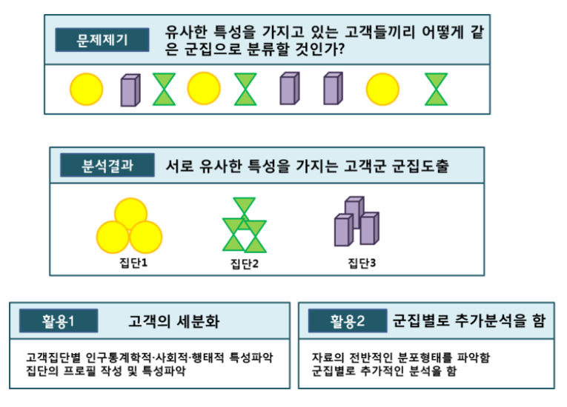
군집분석의 예

Slide 3
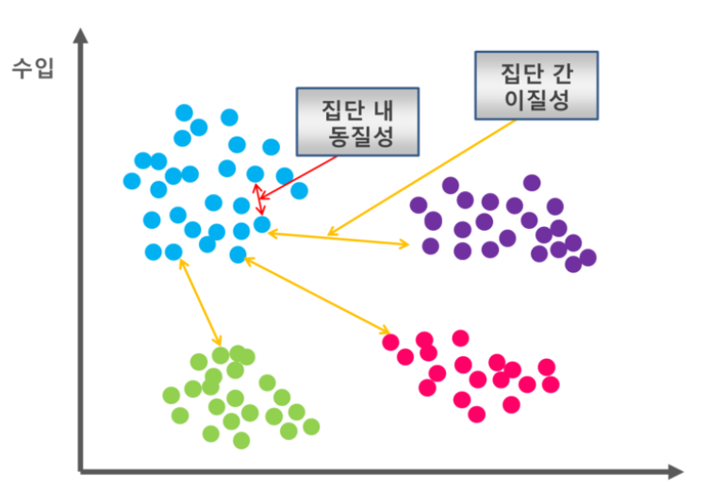
군집분석의 특징
군지분석에서 군집을 분류하는 가장 기본적인 가정은 군집 내에 속한 객체들의 특성은 동질적이고, 서로 다른 군집에 속한 객체들 간의 특성은 이질적이 되도록 각각의 객체를 분류해야 한다는 것.
“ 군집 내 구성원의 동질성과 군집 간 구성원의 이질성을
최대화하는 방법이 됨.”

Slide 4
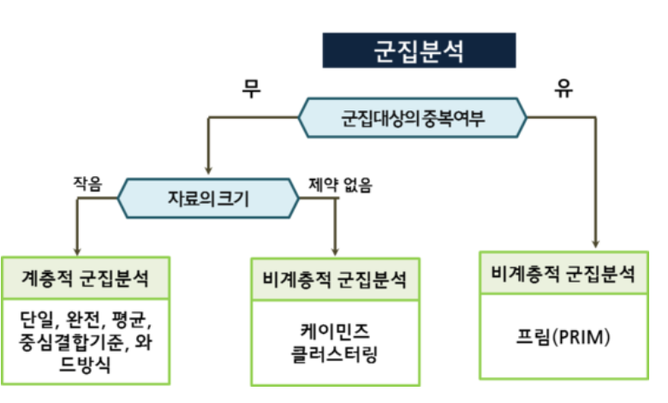
군집분석의 종류

Slide 5
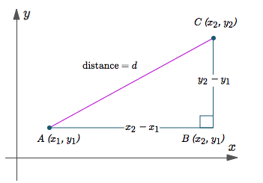

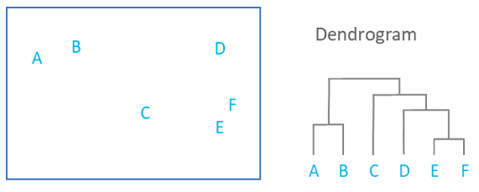
1) 유클리드 거리
- 두 점 사이의 거리를 계산하는 방법
- 이 거리를 이용하여 유클리드 공간 정의
2) 계층적 군집분석 (hierarchical)
- 유클리드 거리를 이용한 군집분석 방법
- 계층적으로 군집 결과 도출
- 탐색적 군집분석
- 계층적 군집분석의 결과
=> 덴드로그램 (Dendrogram) : 표본들이 군을 형성하는
과정을 나타내는 나무 형식의 그림
- 군집 수는 사용자가 정할 수 있음 (2집단, 3집단, ... 등)

Slide 6
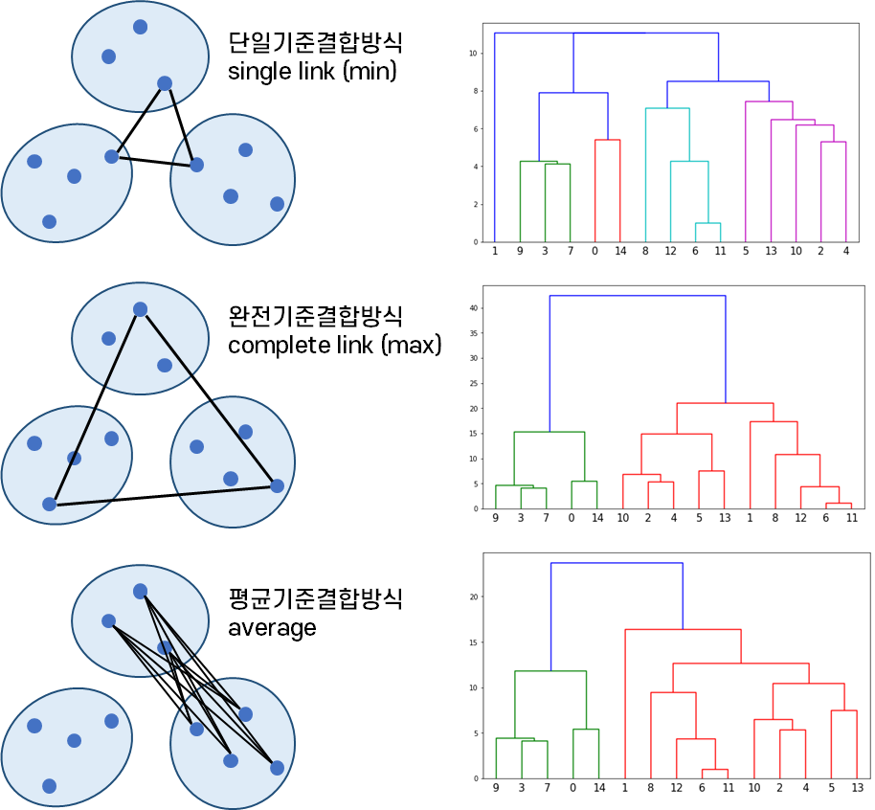
군집화 방식
① 단일기준결합방식 : 각 군집에서 중심으로부터 거리가 가까운 것 1개씩 비교하여 가장 가까운 것끼리 군집화
② 완전기준결합방식 : 각 군집에서 중심으로부터 가장 먼 대상끼리 비교하여 가장 가까운 것끼리 군집화
③ 평균기준결합방식 : 한 군집 안에 속해 있는 모든 대상과 다른 군집에 속해있는 모든 대상의 쌍 집합에 대한 거리를 평균 계산하여 가장 가까운 것끼리 군집화

Slide 7
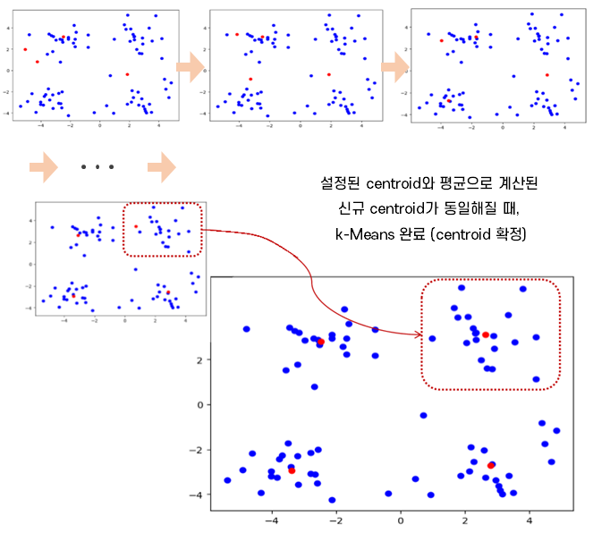
3) 비계층적 군집분석 (k-Means)
- 계층적 군집분석보다 속도 빠름
- 군집의 수를 알고 있는 경우 이용
- k는 미리 정하는 군집 수
- 확인적 군집분석
- 계층적 군집화의 결과에 의거하여 군집 수 결정
- 변수보다 관측대상 군집화에 많이 이용
- 군집의 중심(Cluster Center)은 사용자가 정함
k-평균(k-Menas) 군집분석 알고리즘
① k값을 초기값으로, k개의 centroid 선정 (랜덤)
② 각 데이터 포인터를 가장 가까운 centroid에 할당
③ centroid에 할당된 모든 데이터 포인트의 중심 위치 계산 (centroid 재조정)
④ 재조정된 centroid와 가장 가까운 데이터 포인트 할당
⑤ centroid 재조정이 발생되지 않을 때까지 ③, ④단계 반복

Slide 8
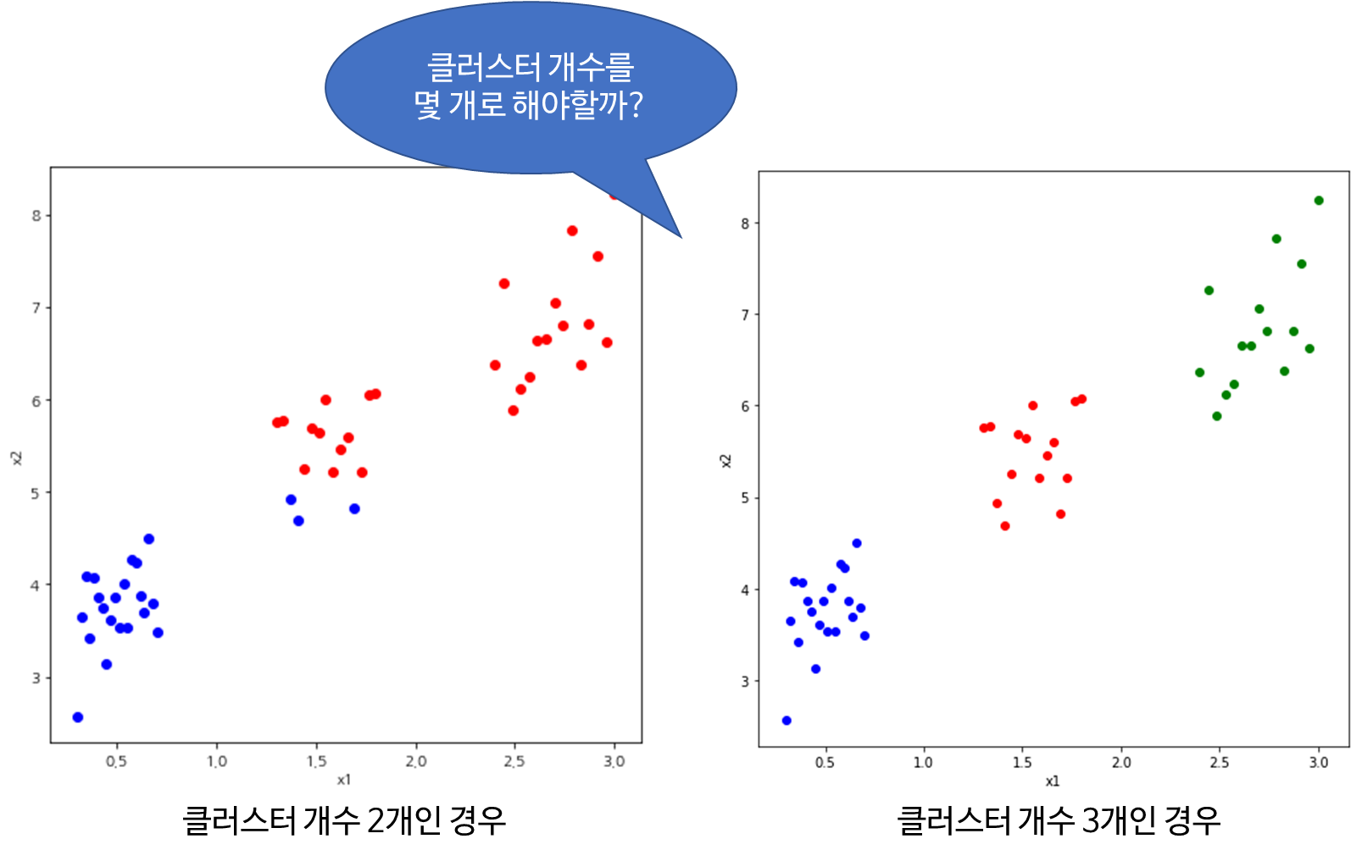
군집분석의 평가 필요성
군집화(클러스터링) 알고리즘의 성능 비교를 위해서
클러스터 개수를 선정하기 위한 기준이 필요하기 때문.
하나의 클러스터링 알고리즘에는 보통 군집개수를 사전에 정의해야 함
그 개수를 몇 개로 할 것인지 문제가 됨.
여러 개 후보를 정하고 각 개수에 대해 결과 평가.
평가에 대한 지표 최적화하는 개수 최종 선택.

Slide 9
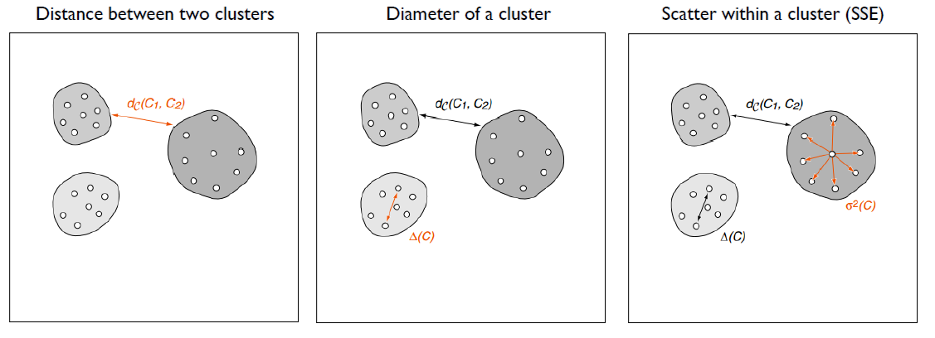
평가지표: 군집타당성지표(Clustering Validity Index)
1) Dunn Index
군집 간 거리의 최소값(하단 좌측)을 분자, 군집 내 요소 간 거리의 최대값(하단 우측)을 분모로 하는 지표, (1) 군집 간 거리 (2) 군집의 지름 (3) 군집의 분산 등을 고려.
군집 간 거리는 멀수록, 군집 내 분산은 작을 수록 좋은 군집화 결과
(1)
(2)
(3)

Slide 10

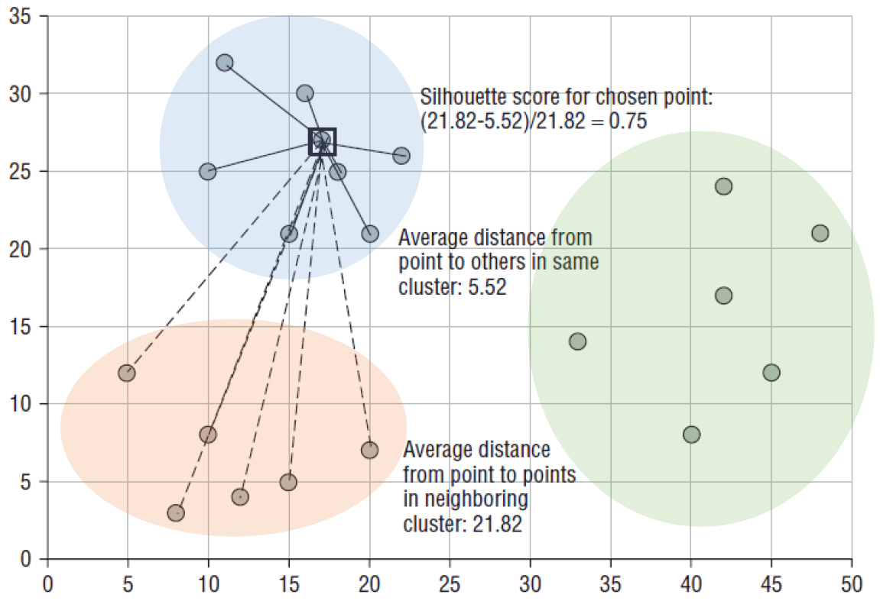
평가지표: 군집타당성지표(Clustering Validity Index)
2) Silhouette
각 데이터 포인트와 주위 데이터 포인트들과의 거리 계산을 통한 값.
한 군집의 모든 개체가 한치도 떨어져 있지 않고 붙어있는 경우,실루엣 지표 1.
서로 다른 군집이 전혀 구분되지 않는 경우, 실루엣 지표는 -1.
보통 실루엣 지표가 0.5보다 크면 군집 결과가 타당한 것으로 평가
* 만일 클러스터 안에 1개의 데이터 포인트만 존재하는 경우, 해당 데이터 포인트의 실루엣 계수는 0으로 봄.

Slide 11
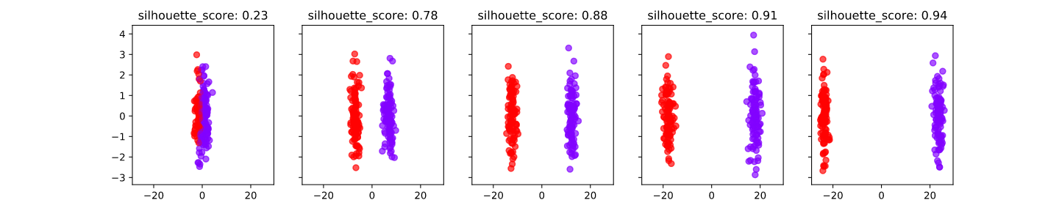
좋은 군집화가 되기 위한 기준 조건
전체 실루엣 계수의 평균값, 즉 사이킷런의 silhouette_score() 값은 0~1 사이의 값을 가지며, 1에 가까울수록 좋다.
하지만 전체 실루엣 계수의 평균값과 더불어 개별 군집의 평균값의 편차가 크지 않아야 한다. 즉, 개별 군집의 실루엣 계수 평균값이 전체 실루엣 계수의 평균값에서 크게 벗어나지 않는 것이 중요하다. 만약 전체 실루엣 계수의 평균값은 높지만, 특정 군집의 실루엣 계수 평균값만 유난히 높고 다른 군집들의 실루엣 계수 평균값은 낮으면 좋은 군집화 조건이 아니다.
silhouette_samples()를 사용하면 개별 데이터의 실루엣 계수를 구할 수 있다.
silhouette_score()는 전체 실루엣 계수의 평균으로 silhouette_samples()의 평균과 같다.
[ 실루엣계수 변화 ]

Slide 12
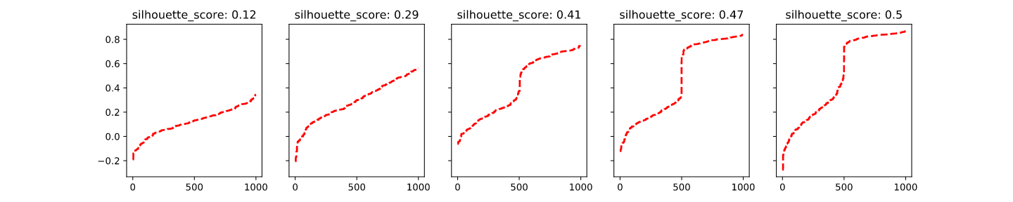
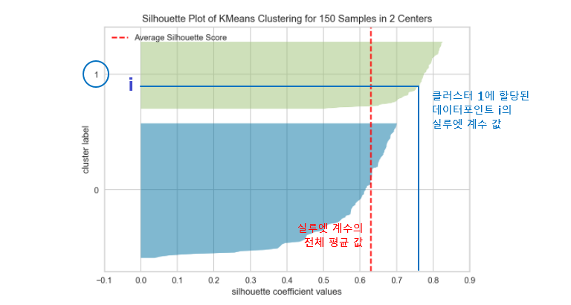
Silhouette samples
평균만으로는 숨겨지는 부분들이 있어서 그 분포를 보다 정확하게 볼 수 있다.
분포가 중간에 급변하는 구간이 생기며, 실루엣 값이 작은 경우가 많은 것을 알 수 있다. 따라서 이런 경우에는 cluster의 수가 적합하지 않음을 도출해낼 수 있다.
실루엣계수 시각화 라이브러리
from sklearn.cluster import KMeans
from yellowbrick.cluster import SilhouetteVisualizer
#클러스터링 모델 생성
kmeans_2 = KMeans(n_clusters=2, random_state=111,init='random’) #visualizer 생성
visualizer_2 = SilhouetteVisualizer(kmeans_2, colors='yellowbrick’)
#생성된 visualizer에 데이터 입력
visualizer_2.fit(scaled_df) visualizer_2.show()

Slide 13
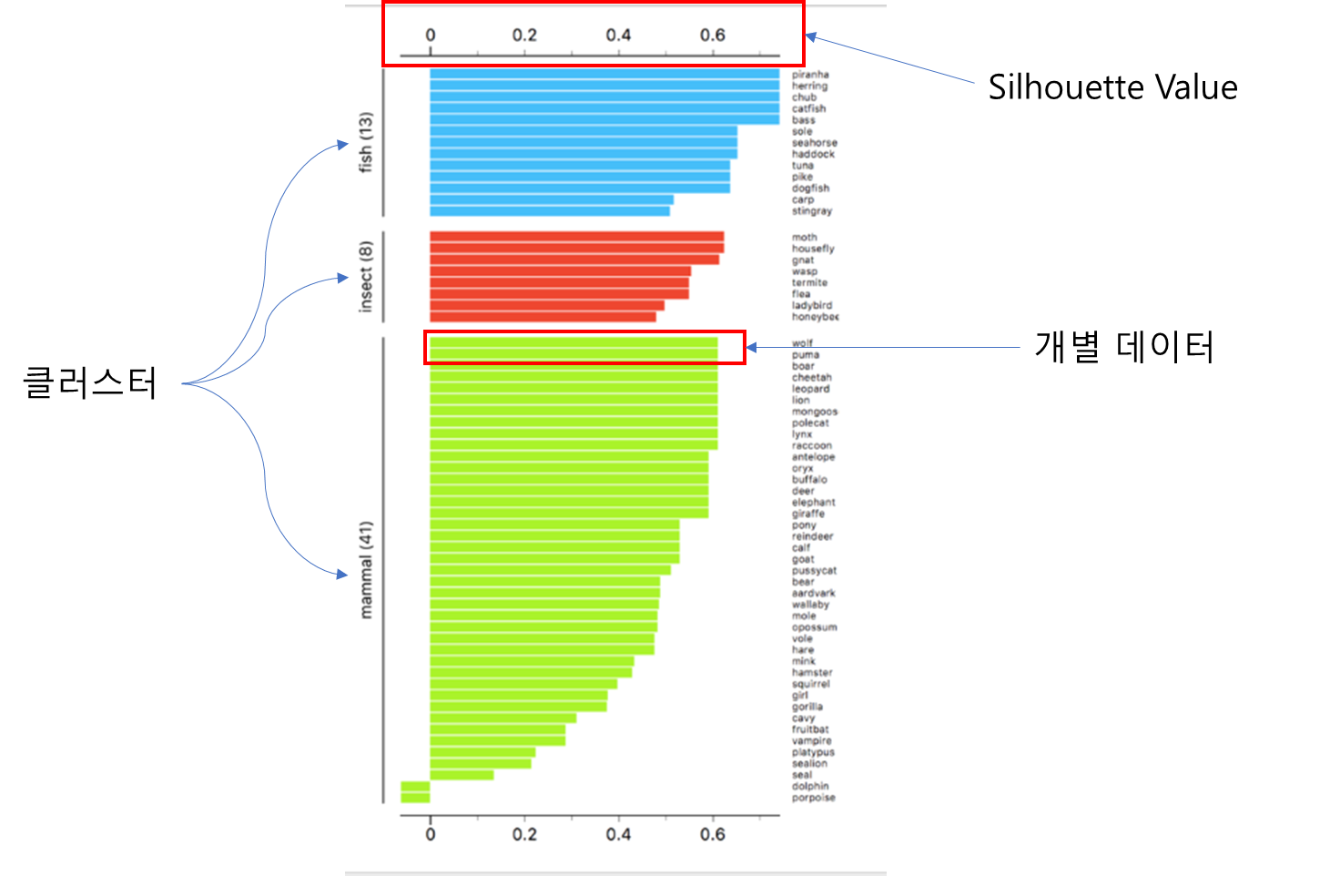
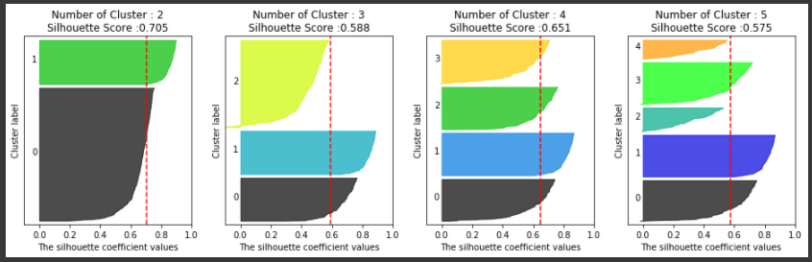
실루엣 분석의 장점
클러스터링이 수행된 후 실제 구분된 클러스터에 따라 실루엣 계수를 구하기 때문에, 클러스터링 알고리즘에 영향을 받지 않는다.
적절한 클러스터 개수를 정하거나 더 나은 클러스터링 기법을 선택하는 기준으로 삼을 수 있다.
클러스터링 결과 값을 시각화 할 수 있다.
실루엣 분석의 단점
데이터 양이 많아질수록 수행 시간이 오래 걸린다. *만일 100개의 데이터 포인트가 있다면 99개의 다른 데이터 포인트들과 거리를 구해 실루엣 계수를 구해야 하고, 이런 동일한 연산을 100번 수행해야 한다.
전체 데이터 포인트의 실루엣 계수 평균값만으로 클러스터링 결과를 판단할 수 없으며 개별 클러스터의 평균값도 함께 고려해야 한다.
[ 클러스터링 결과 값 시각화 예시 ]

